Slide 1
SISTEMA WASICHAY – 2017-I
FICHA TECNICA

Slide 2
¿Cómo se ingresa al Wasichay?
Proyecto wasichay

Slide 3
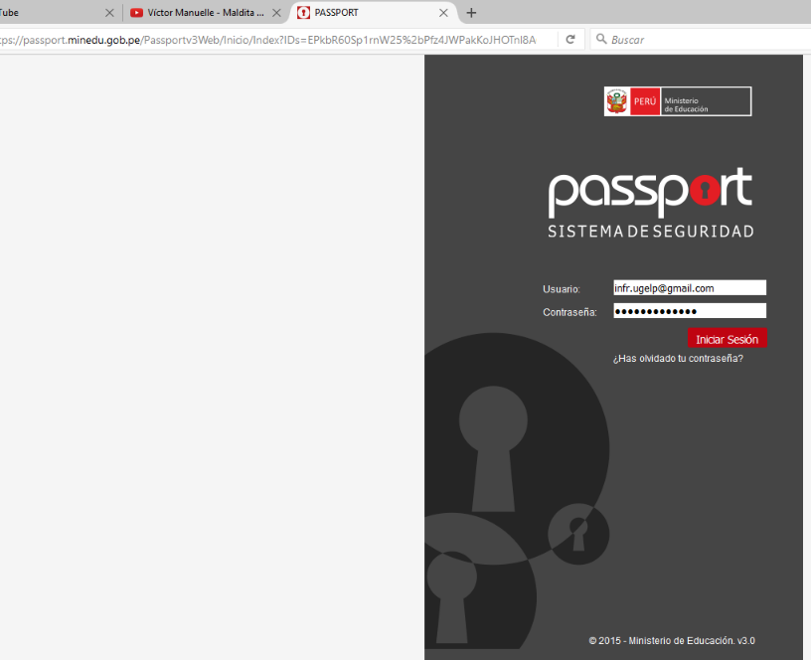
CORREO ELECTRONICO
CONTRASEÑA (8 caracteres mínimo números y letras)

Slide 4
Procedimientos
ELECCION DEL PERIODO 2017- I

Slide 5
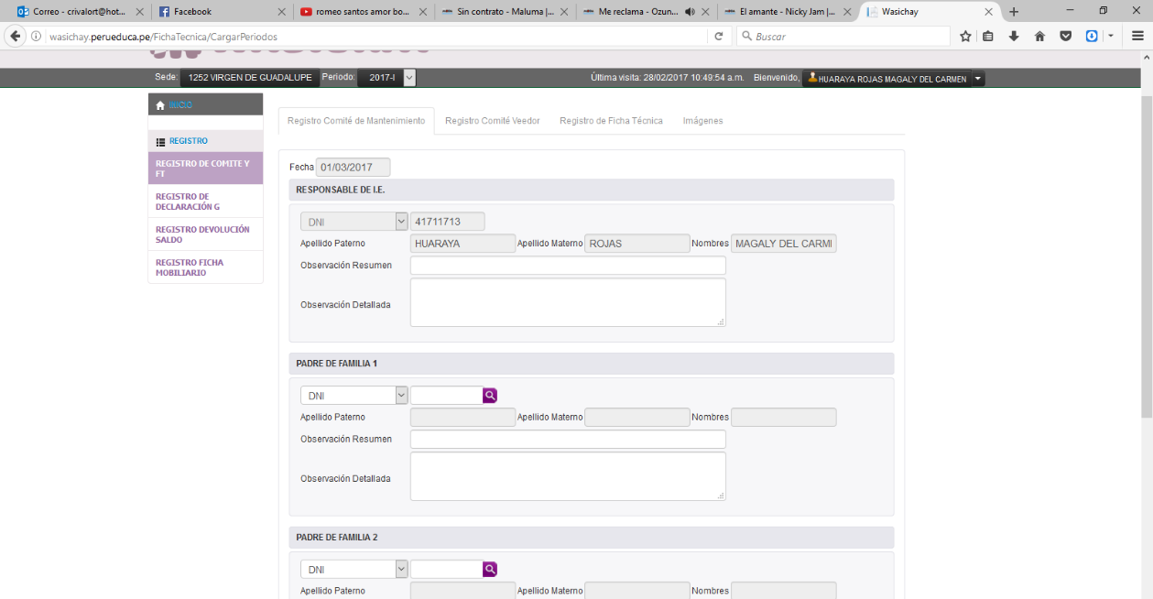
REGISTRO COMITÉ DE MANTENIMIENTO
4 PROCEDIMIENTOS
INTRODUCCIR DNI
Y HACER CLICK EN LA LUPA DE BUSCAR
Y AUTOMATICAMENTE SE CONECTARA A RENIEC Y SALDRA LOS NOMBRES COMPLETOS DE LA PERSONA.
1.- Responsable.
2.- Padre 01.
3.- Padre 02.
4.- Suplente 01.

Slide 6
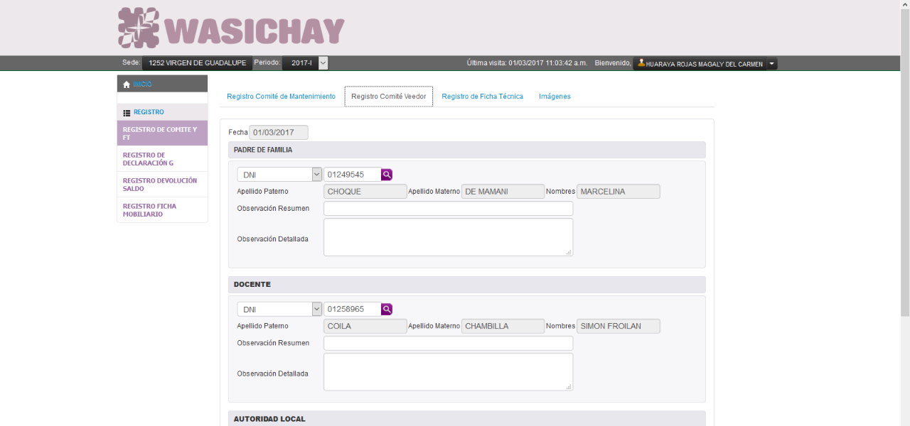
REGISTRO DE COMITÉ VEEDOR
4 PROCEDIMIENTOS
INTRODUCCIR DNI
Y HACER CLICK EN LA LUPA DE BUSCAR
Y AUTOMATICAMENTE SE CONECTARA A RENIEC Y SALDRA LOS NOMBRES COMPLETOS DE LA PERSONA.
1.- PADRE DE FAMILIA
2.- DOCENTE.
3.- AUTORIDAD LOCAL.

Slide 7
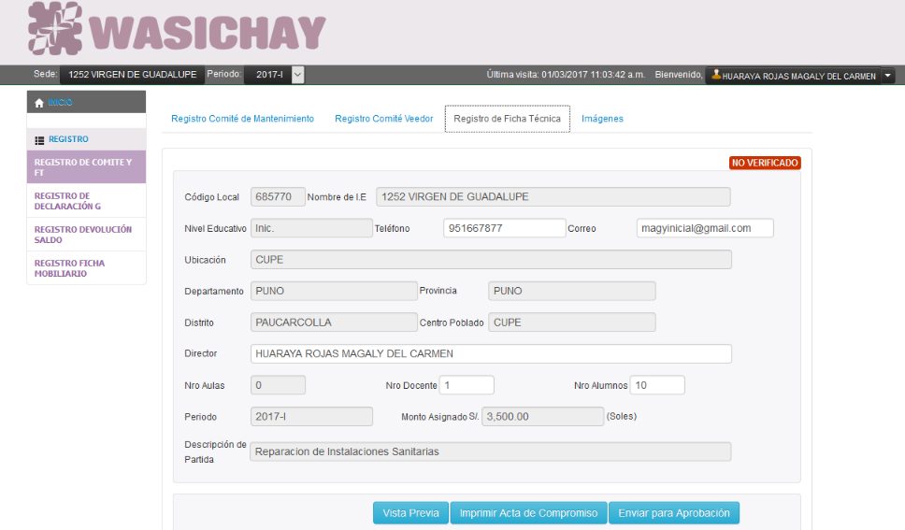
HACER CLICK EN LA PESTAÑA
REGISTRO DE FICHA TECNICA
COMPLETAR LOS DATOS DE LA INSTITUCION EDUCATIVA Y GUARDAR.

Slide 8
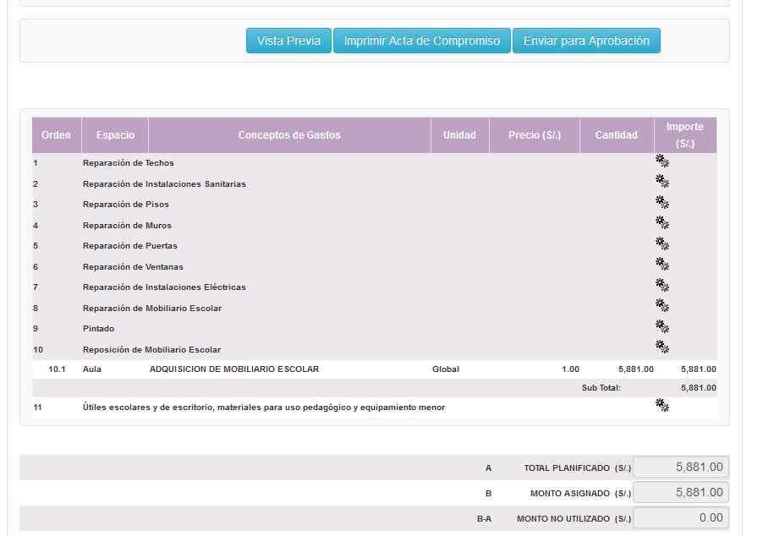
HACER CLICK EN LA PESTAÑA
REGISTRO DE FICHA TECNICA
.

Slide 9
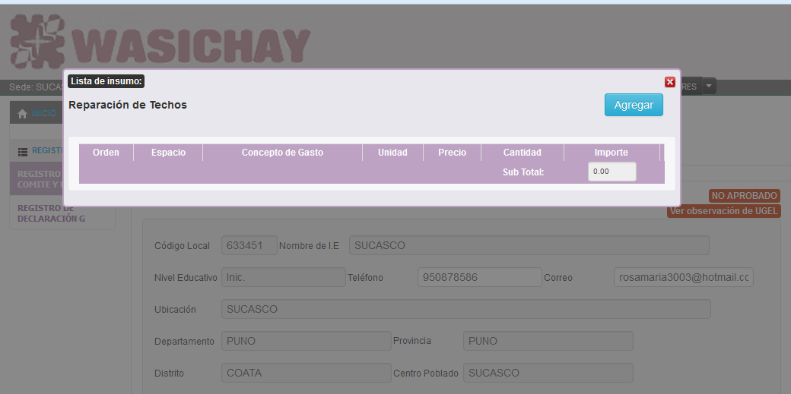
Ficha Técnica

Slide 10
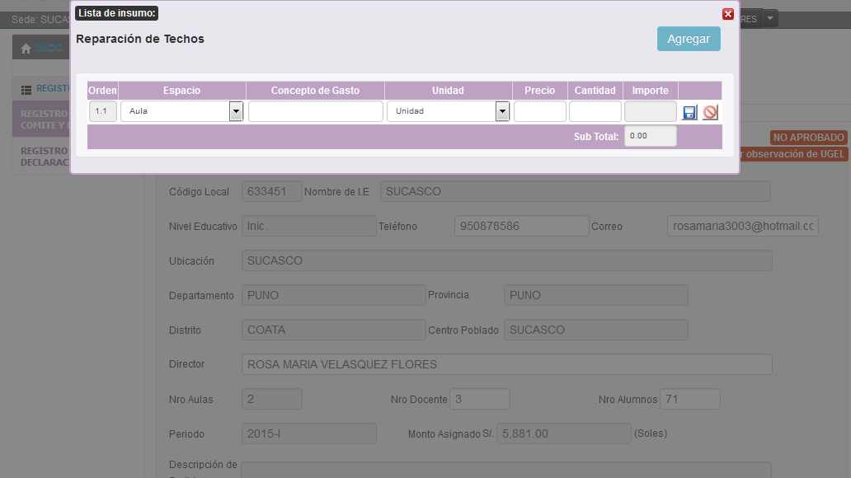
Ficha Técnica
1
2
3
4
5
6
7

Slide 11
Ficha Técnica

Slide 12
Ficha Técnica
A
B
C

Slide 13
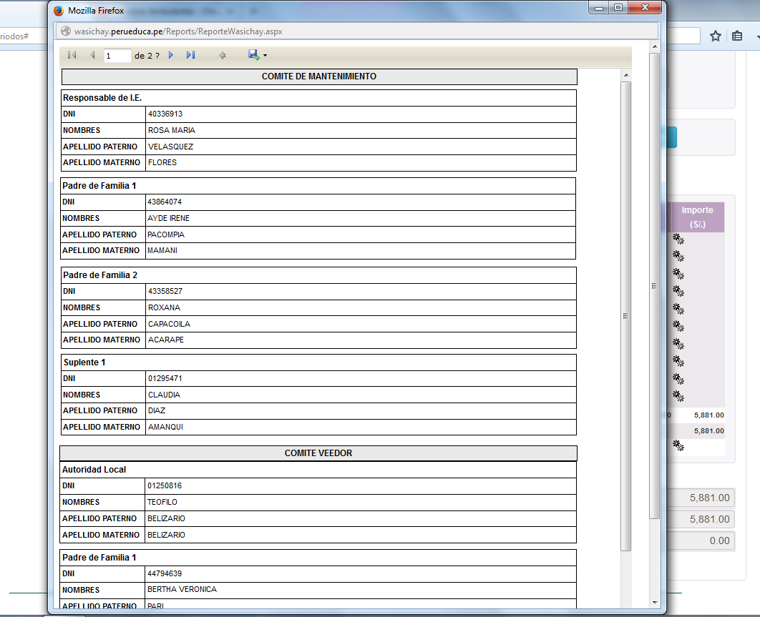
Ficha Técnica

Slide 14
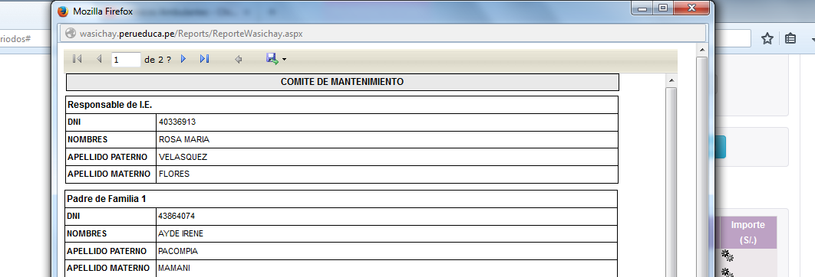
Ficha Técnica
A

Slide 15
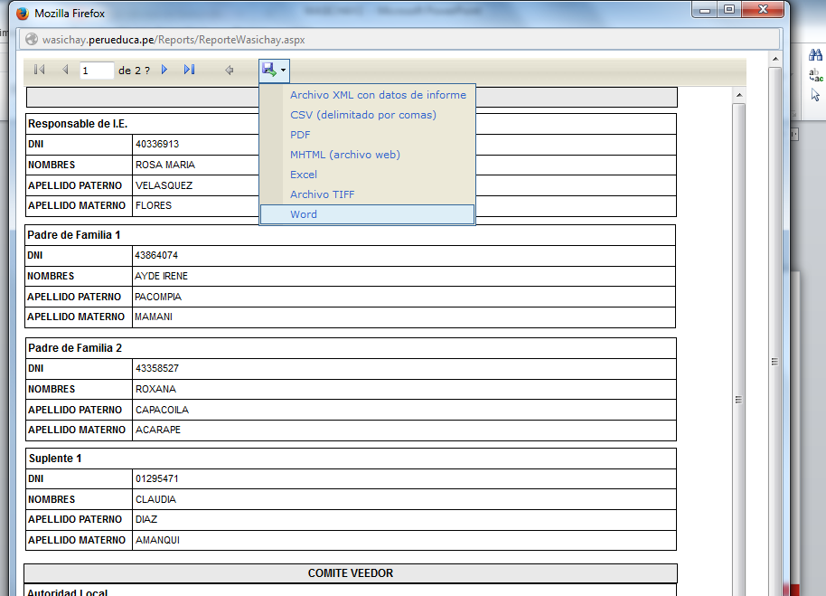
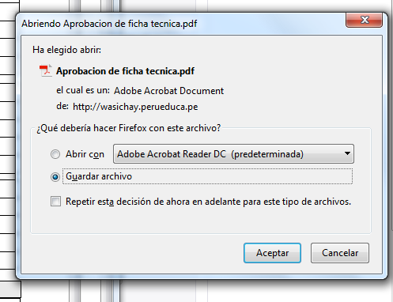
Ficha Técnica
PDF

Slide 16
Ficha Técnica
B

Slide 17
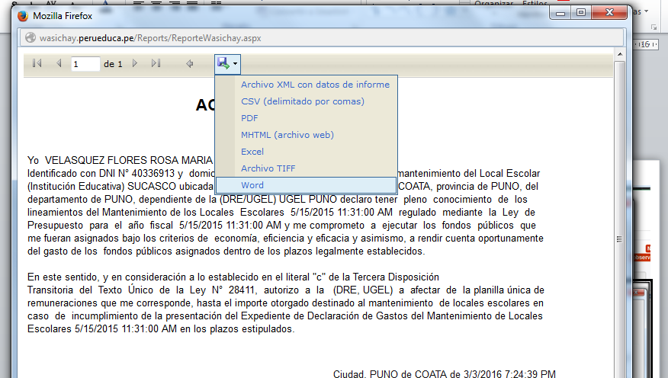
Ficha Técnica
WORD

Slide 18
Ficha Técnica
C

Slide 19
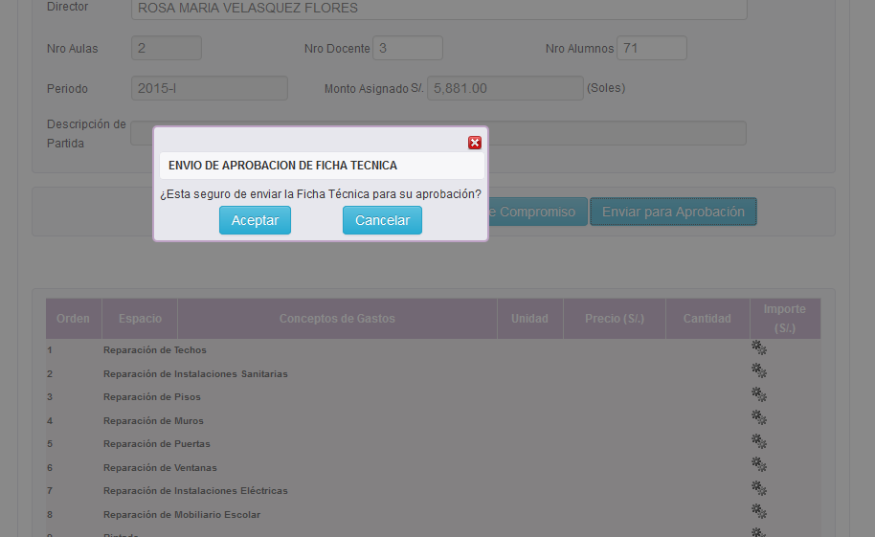
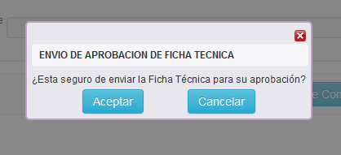
02 VECES
ACEPTAR

Slide 20
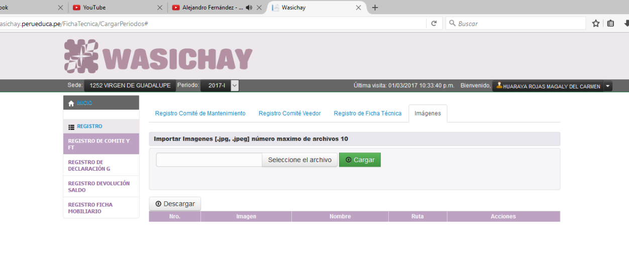

Slide 21
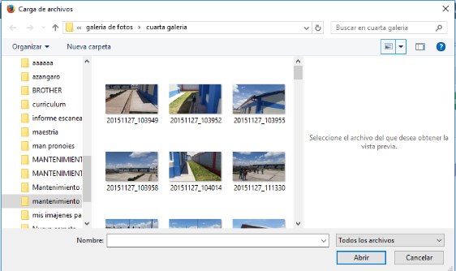

Slide 22
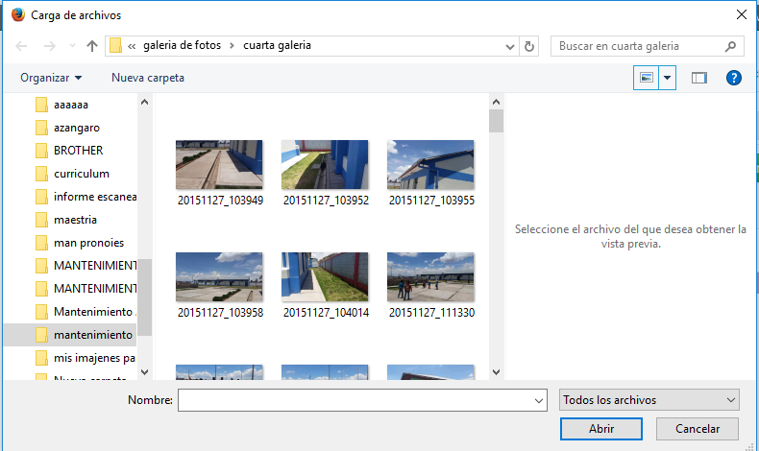

Slide 23
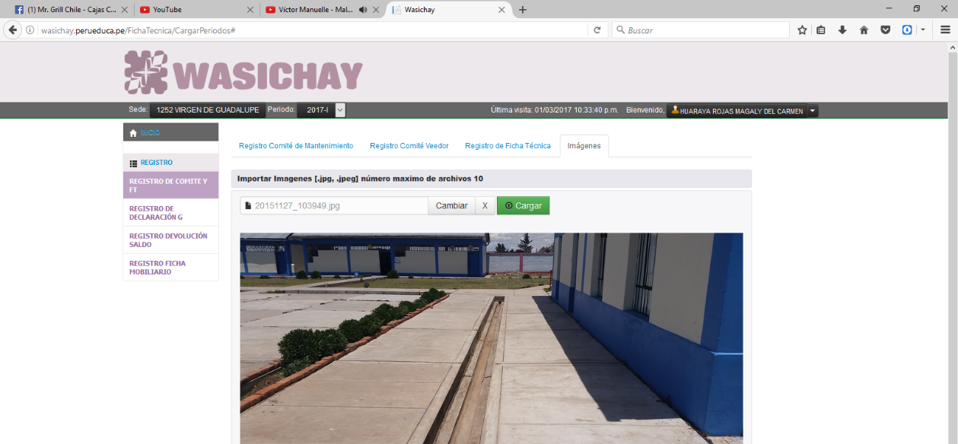

Slide 24
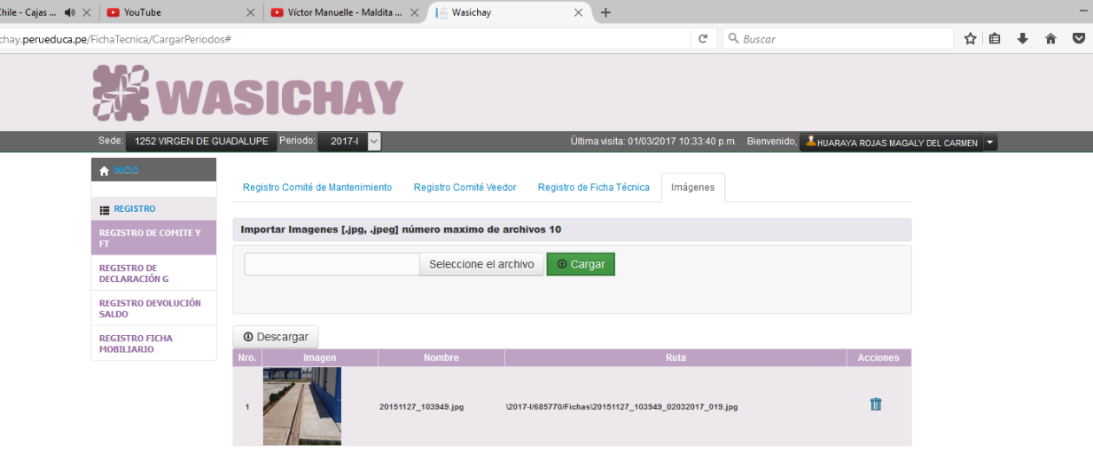
02 FOTOS POR PARTIDA

